Slide 1

Bài 54
op ôp ơp
Giáo viên: Nguyễn Ngọc Yên

Slide 2
Tiết 1

Slide 3



ôp
Mưa rào lộp độp, ếch nhái tụ họp thi hát,
các cờ há miệng đớp mưa.
ôp
op
ơp

Slide 4


op
ôp
ơp
cọp góp họp
hộp tốp xốp
hợp lớp lợp

Slide 5
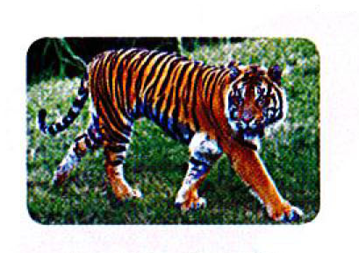
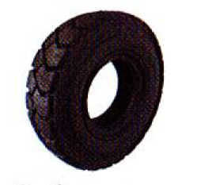

con cọp
lốp xe
tia chớp

Slide 6
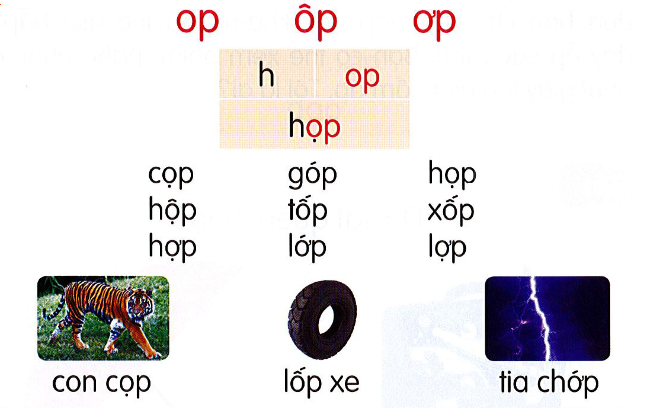

Slide 7
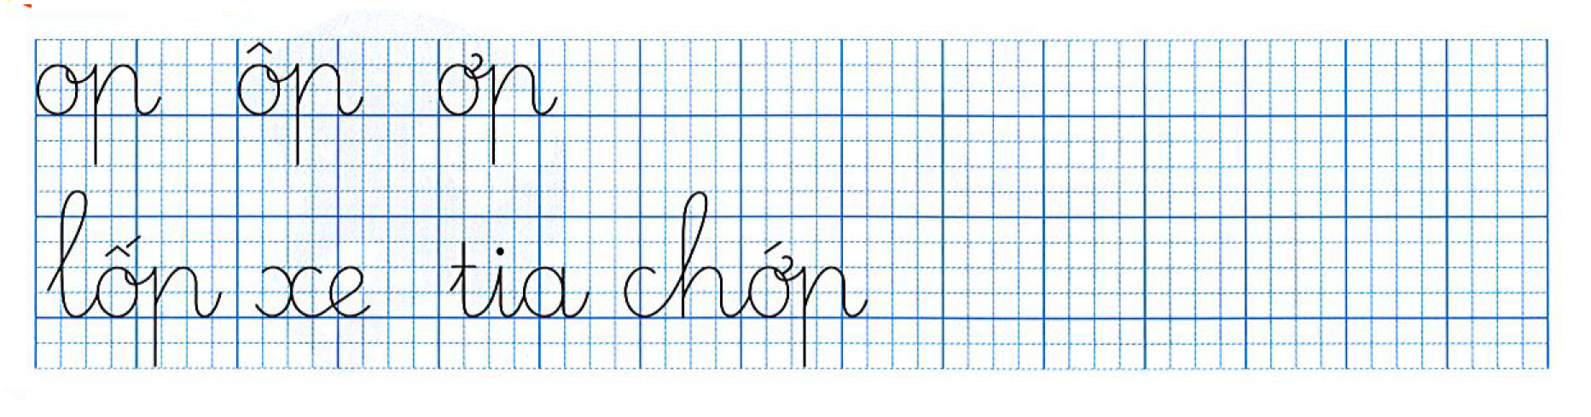




Slide 8

op
ôp
ơp
lốp xe
tia chớp

Slide 9
Tiết 2

Slide 11

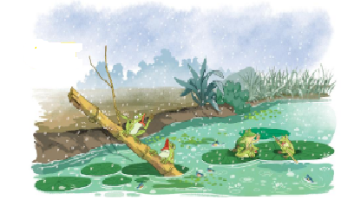
Mưa rào lộp độp. Họ nhà nhái tụ họp thi hát đón cơn mưa đầu mùa. Mặt ao ran ran bài ca ì ọp, ì ọp. Đàn cá cờ lóp ngóp bơi đến, lâu lâu lại ngoi lên đớp mưa.

Slide 12
Mưa rào lộp độp. Họ nhà nhái tụ họp thi hát đón cơn mưa đầu mùa. Mặt ao ran ran bài ca ì ọp, ì ọp. Đàn cá cờ lóp ngóp bơi đến, lâu lâu lại ngoi lên đớp mưa.

Slide 13

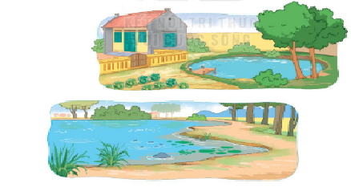
Ao hồ

Slide 14

Tìm từ ngữ chứa vần op, ôp, ơp
op
ôp
ơp
Đặt câu với từ ngữ vừa tìm được.

Slide 15
CHÚC CÁC CON CHĂM NGOAN, HỌC GIỎI!
op

